Slide 1
SE211 Projektni Zadatak - rexif2
Nikola Tasić 3698

Slide 2
Uvod
Biblioteka za parsiranje EXIF formata
Rust programski jezik
Low-level programiranje

Slide 3
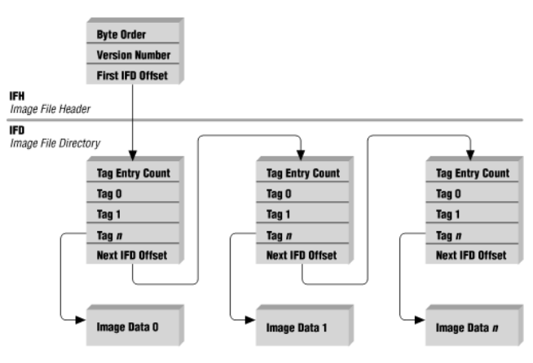
TIFF Format
Tagged Image File Format
Image File Header
Image File Directory
Bitmap podaci

Slide 4
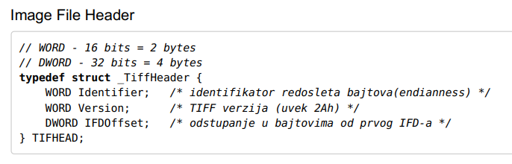
Image File Header
Identifikator (MM/II)
Verzija (42)
IDFOffset

Slide 5
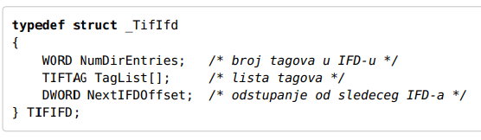
Image File Directory
Kolekcija informacija o fotografiji
Lista tagova
Više direktorijuma

Slide 6
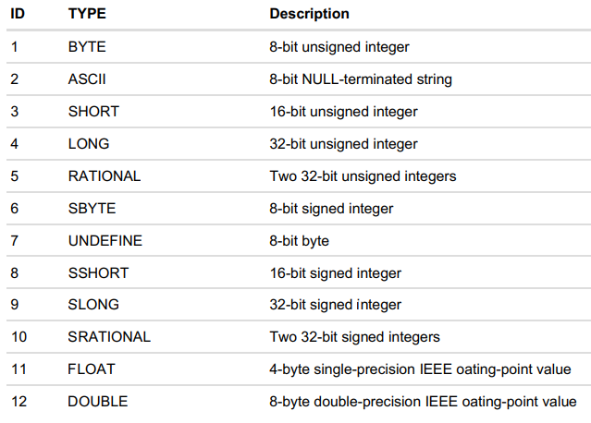
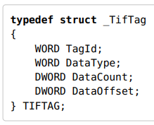
Tagovi
Identifikator
Tip
Veličina podatka
Mesto na kome se podaci nalaze

Slide 7
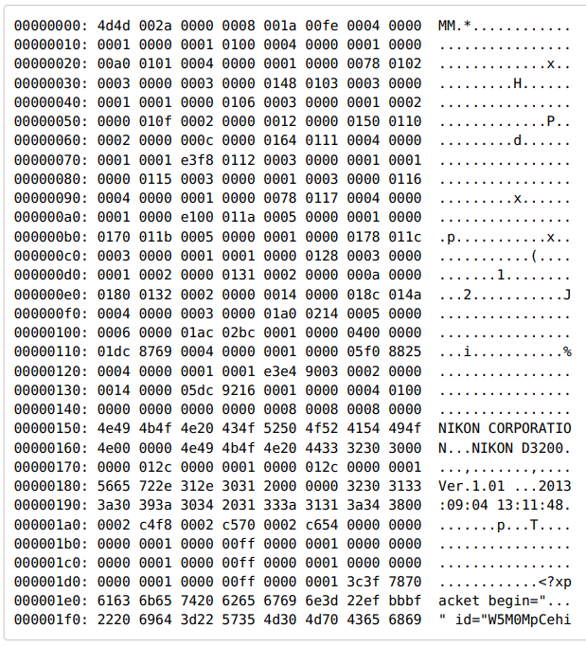
TIFF Fajl

Slide 8
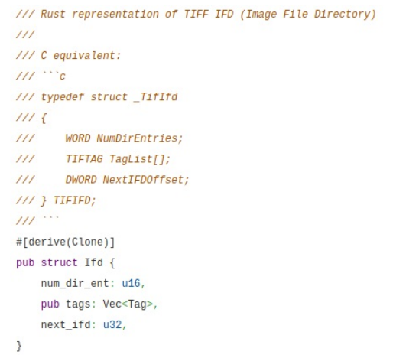
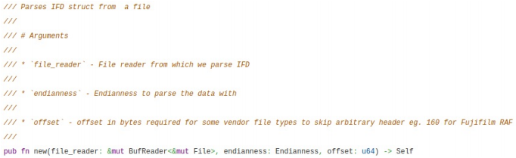
Tehinike i pravila kodiranja
RustDoc i komentarisanje

Slide 9
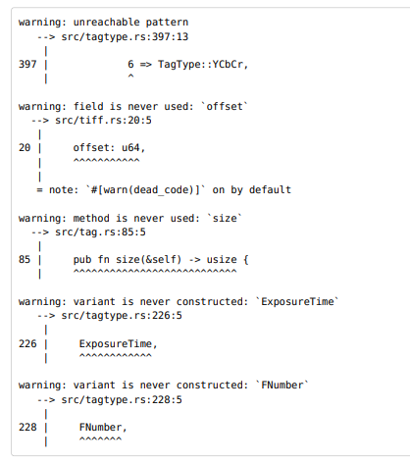
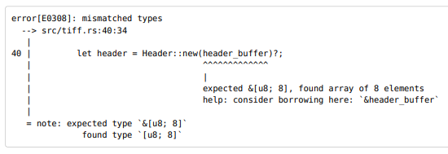
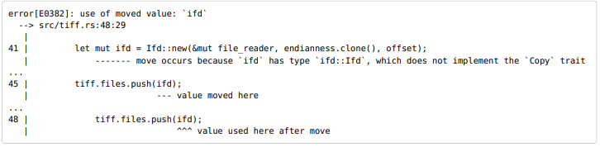
Lintovanje

Slide 10
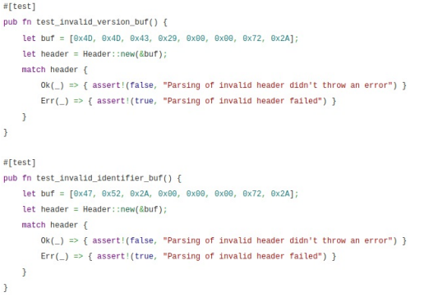
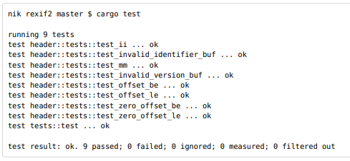
Testiranje

